Slide 1
大学での学びにつながる電気の知識を深める高校での学びへの提案 ―理数探究・物理での小冊子の活用―
平成30年度全国理化学教育大会（岐阜大会）
2018年8月9日
大来 雄二（金沢工業大学／電気学会）
おおきた

Slide 2
目次
はじめに
新学習指導要領
学習課題の設定
動機づけ
事例の提供
能動的考察の課題設定
Notes:
意見提示要旨：大会配布資料にあり

Slide 3
１．はじめに
電気（理化学）にかんする知識や、電気（理化学）がかかわる様々な事象に知的な好奇心を持ち、多面的、複合的な視点を持てるように育てる。
育てる側の備えは十分か？
Notes:
生徒が電気にかんする知識や、電気がかかわる様々な事象に知的な好奇心を持ち、多面的、複合的な視点を持てるように育てることは、彼ら彼女らのこれからの豊かな人生実現にとっても、地球社会の幸せな未来の実現のいずれにとっても重要であろう。

Slide 4
育てる側の備えは十分か？
小学校
中学校
高等学校
大学（教職課程）
教職（小中高校）
Notes:
高校で学び、大学で学び、教職に就く
先生方のクラスの生徒で、教職について理化学（特に電気や電気化学）についての子供の興味を掻き立ててくれそうな生徒がいますか。
（科学者・技術者になってくれることも大切だが。）

Slide 5
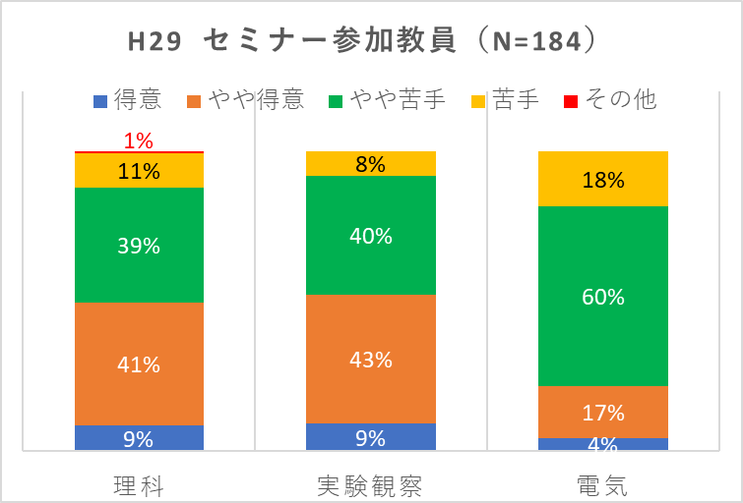
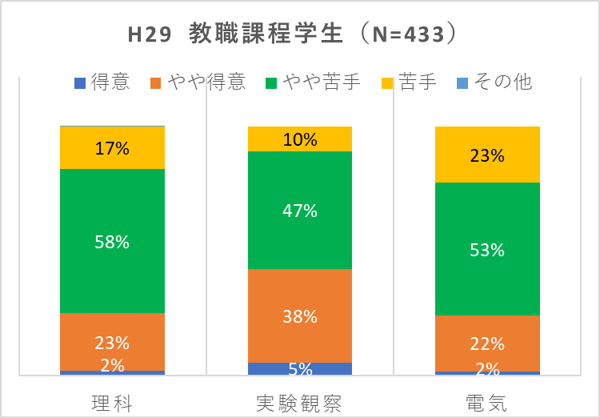
育てる側の備えは十分か？
JEMA理科教育支援セミナー（小学校6年電気） 受講者アンケート結果
教職課程学生
アンケート結果
データ提供はいずれも（一社）日本電機工業会（JEMA）
Notes:
「得意（＋やや得意）」の先生、さらには教職学生が増えないことには、理化学好きの子供は増えない。いわんや電気においておや。
「科学の広場」の電気学会ブースに掲示してあるポスターを見てほしい。（ポスターの縮小コピーを配布資料に。）
久保先生（大阪大学）の調査結果もある。大学電気の学生（39名）で、
プラモデルを組み立てたことが無い・・・59%
単三電池の電圧（1.5V）の正答・・・25%
（日本の）家庭のコンセント電圧（100V）の正答・・・54%
西日本の電力周波数（60Hz）の正答・・・44%

Slide 6
２．新学習指導要領
新学習指導要領制定
「理数探究基礎」や「理数探究」科目の新設
新しい備え
生徒の知的好奇心、探求心を掘り起こすための 動機付けや適切な資料提供
Notes:
新しい備えが必要とも言えるし、新しい備えをするチャンスとも言える。

Slide 7
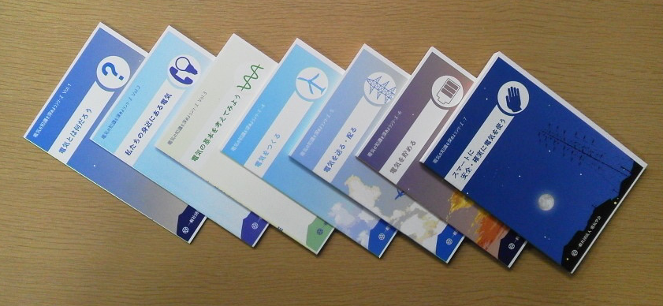
「電気の知識を深めようシリーズ」小冊子
電気とは何だろう
私たちの身近にある電気
電気の基本を考えてみよう
電気をつくる
電気を送る・配る
電気を貯める
スマートに安全・確実に電気を使う
Notes:
電気学会125周年の会員の寄付金を原資にして作った。執筆は電気学会員が分担したが、執筆料もタダ。無料配布する。売ってはいけないことになっている。
学校の正規授業でこの資料を使うのは時間の制約上で難しいと思っているが、先生方が授業準備をされる際の元ネタとか、生徒たちの理科クラブ等の課外活動用の資料としては、かなり使えるのではないかと思う。
昨年の川越大会の「科学の広場」で配布したので、ご覧になった方もいるだろう。
「理科クラブのメンバーが10人なので、全員に配りたい」といった要求は、遠慮なく出していただきたい。

Slide 8
マッピング表 ［高等学校用］［小学校中学校用］
(http://www.ieej.org/denki/h-school.html )(http://www.ieej.org/denki/sp-school.html )

Slide 9
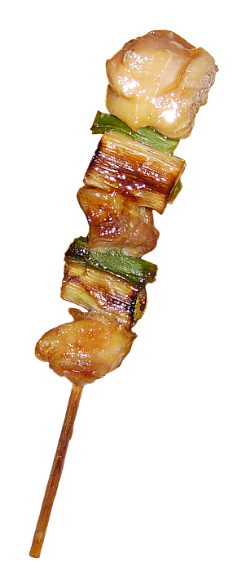
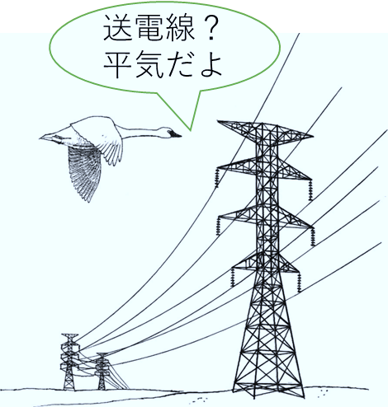
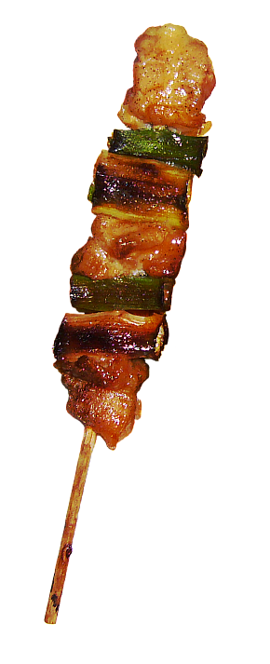
３．学習課題の設定
動機づけ
電気はエネルギー（の一種） → どこを伝わるのだろう（電線の中？）
事例の提供
能動的考察の課題設定
Notes:
美味しそうな焼き鳥だが、冷えちゃったとする。電子レンジでチンをすれば、暖かくなって確実においしくなる。
何で暖かくなるの？ そう、電気の波（電磁波と言います）のおかげだよね。
じゃ、電子レンジは焼き鳥に電線をつないで温めるの？ ちがうよね、電子レンジの中の空中を電磁波が飛び交って、焼き鳥が温かくなるのだよね。
じゃ、お皿を電子レンジに入れたら暖かくなる？ 鳥が送電線の間をくくりぬけたら焼き鳥になっちゃうの？

Slide 10
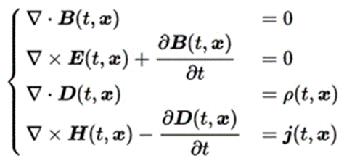
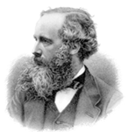
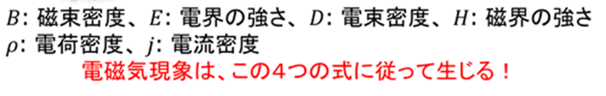
大学に行くとたった4つの式で！
Notes:
大学ではたった4つの式で、電磁気のすべてを説明してしまう！
電磁気は発散していったり（砂鉄を使った磁石の実験）、くるくる回ったり（エルステッドの直流電流と方位磁針の実験）する。Divとrot。

Slide 11
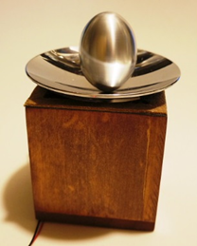
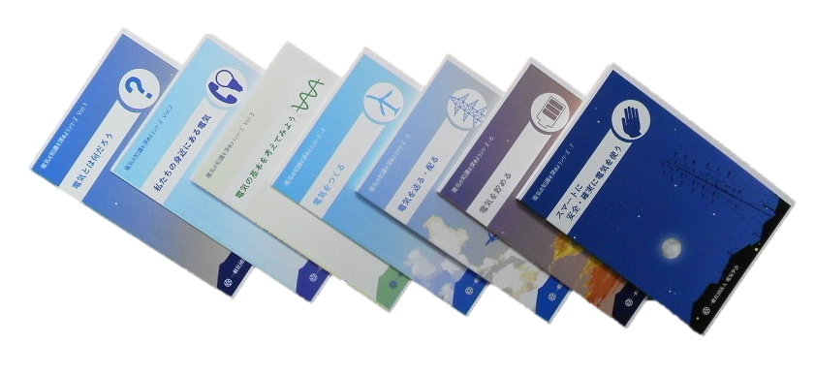
電気学会がやりたいこと
教材開発支援
子どもの学び支援
（先生方の研修支援も）
資料提供
仕組み・制度
電気の知識を深める活動WG（http://www.iee.jp/?page_id=13882 ）
電気理科クラブ（http://dkrc.jp/ ）
土曜学習応援団（http://doyo2.mext.go.jp/organization/電気理科クラブ/ ）
各部門・支部の活動
「教育支援資金」制度（http://www.iee.jp/?page_id=12507 ）
Notes:
「教育支援資金」制度：助成 to 都立新宿高校、足立区立中学校、足立区立小学校
高校の先生方にWGに参加していただけたら嬉しい。

Slide 12
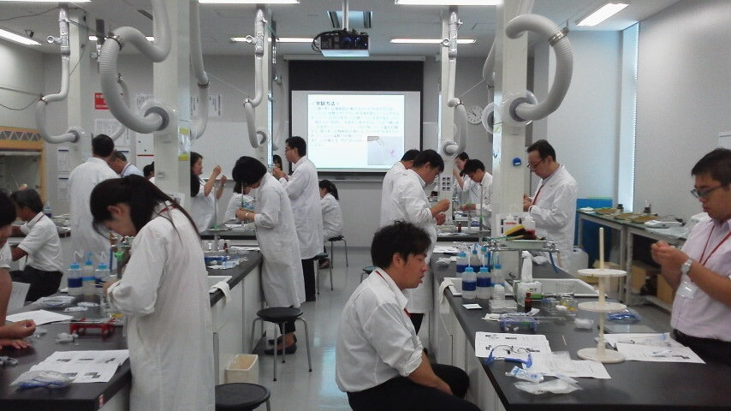
東京電機大学の 平成30年度足立区立中学校研究会理科部研修会 （2018年8月6日）

Slide 13
付録

Slide 14
何をやってもアクティブラーニング !?
この図は金沢工業大学のコロキウム（2018年6月28日）で、英レスター大学のAlan Stocker教授が用いたもの
出所：米ミシガン大学のCRLT (Center for Research on Learning and Teaching)

Slide 15
アクティブ・ラーニング（文科省の定義）
教員による一方向的な講義形式の教育とは異なり、学修者の能動的な学修への参加を取り入れ た教授・学習法の総称。学修者が能動的に学修することによって、認知的、倫理的、社会的能力、 教養、知識、経験を含めた汎用的能力の育成を図る。発見学習、問題解決学習、体験学習、調査 学習等が含まれるが、教室内でのグループ・ディスカッション、ディベート、グループ・ワーク 等も有効なアクティブ・ラーニングの方法である。
出所：http://www.mext.go.jp/component/b_menu/shingi/toushin/__icsFiles/afieldfile/2012/10/04/1325048_3.pdf
Notes:
高校でも同じ定義かどうかは調べてない。
新たな未来を築くための 大学教育の質的転換に向けて ～生涯学び続け、主体的に考える力を育成する大学へ～ （答 申）
平成２４年８月２８日 中央教育審議会
http://www.mext.go.jp/component/b_menu/shingi/toushin/__icsFiles/afieldfile/2012/10/04/1325048_1.pdf

